Slide 1
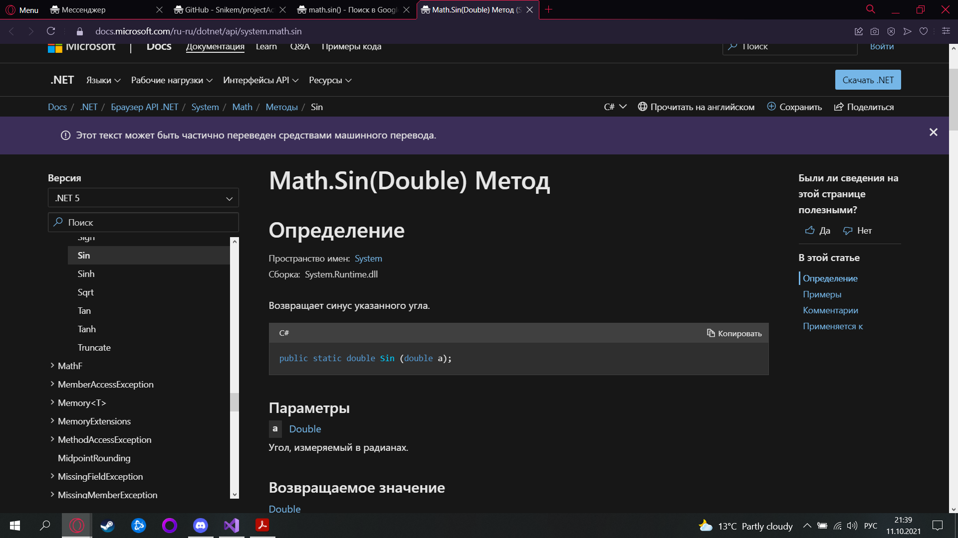
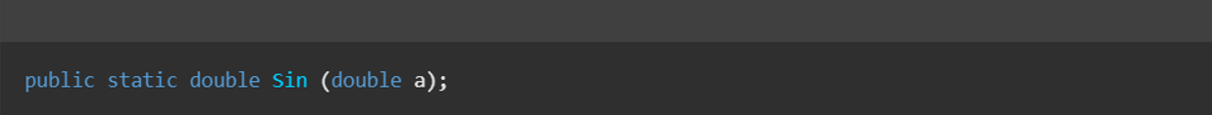
ПМИ 1 курс 3 группа 1 подгруппа
Проектная деятельность: описание функции

Slide 2
Наша команда:
Решение организационных вопросов:
Анастасия Меркулова,
Марина Яваева.
Поиск дополнительных информационных ресурсов:
Фёдор Голиков,
Данил Григорьев.
Обработка кода:
Александр Мясников
Составление документации и работа над презентацией:
Дмитрий Ткачёв,
Ярослав Лемешко.

Slide 3
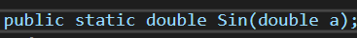
Результат проектной деятельности:
Нашей задачей было создание описание функции платформы .NET System.Math.Sin()
Для этого наша команда занималась активным поиском информации в различных источниках, описывала работу данного метода, составляла полезные заметки по использованию его, писала пример программы с функцией на языке C# и, конечно же, налаживала взаимодействие во время практической работы.
По итогам усердных трудов наша команда составила документацию по использованию данной функции, загруженную на GitHub репозиторий нашего коллектива.

Slide 4



Мы пользуемся:
GitHub
Trello
Язык программирования C#
Платформа Microsoft .NET

